Slide 1
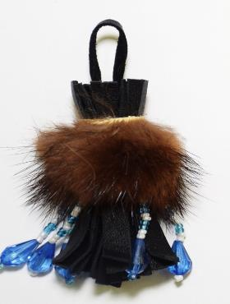
Муниципальное бюджетное учреждение дополнительного образования
«Центр внешкольной работы»
Задание
«Подвеска «Оберег»
Для учащихся 1-2 года обучения
по дополнительной общеразвивающей программе
«Декоративно-прикладное творчество»
Возраст 12-16лет
Педагог дополнительного образования
Объединение «Северяночка»
Изаак Людмила Александровна
Петропавловск-Камчатский
2026

Slide 2
Оберег - это предмет, обладающий магическими свойствами.
Благодаря им, он способен уберечь от злых и корыстных людей, наполнить свой дом счастьем и удачей, а также предотвратить болезни и несчастья.
Сегодня мы будем делать подвеску-оберег из натурального меха и декорировать их бусинами и бисером на основе корякских мотивов.

Slide 3
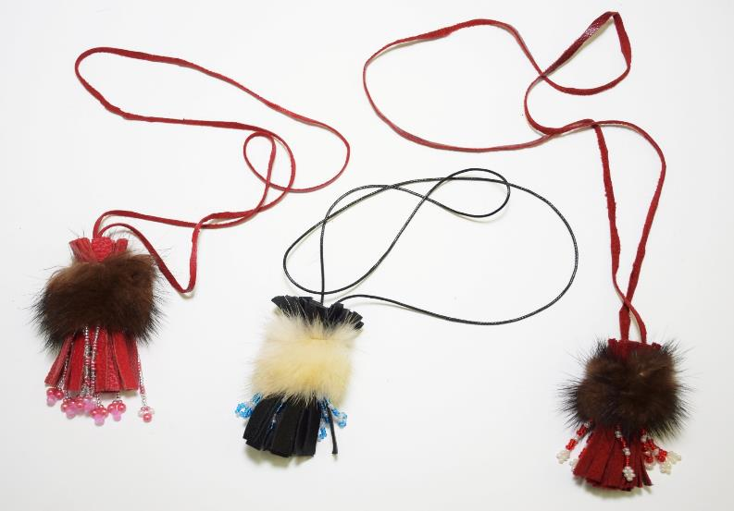

Slide 4
Материал и инструменты:
1) ножницы;
2) скорняжный нож;
3) бисерные иглы;
4) линейки, карандаши;
5) кусочки натуральной кожи или замши;
6) натуральный мех норки;
7) клей «Момент», бисер, бусины, нитки.

Slide 5
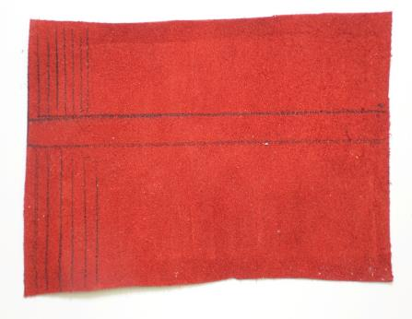
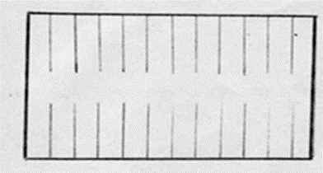
1. Берем кусочек кожи 10см х 4 см, делаем надрезы с одной стороны и с другой, не доходя до середины 1,5-2 см. разрезы делаем по 0.5 мм, как показано на схеме.

Slide 6
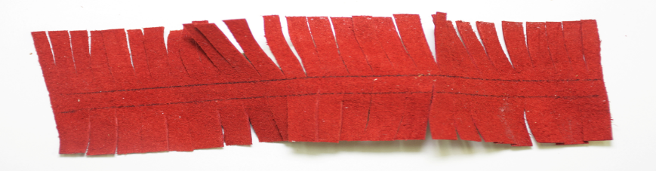
Расчертить и разрезать

Slide 7
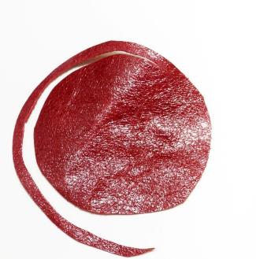
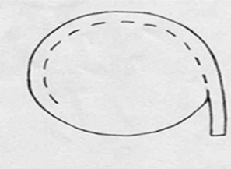
2. Для изготовления кожаного шнура другой кусок кожи, с помощью ножниц придаем ему форму овала или круга.
Затем плавно, без обрыва, вырезаем по кругу полоску шириной 0,3мм и длиной 35-40 см.
.

Slide 8
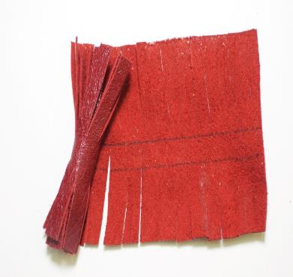
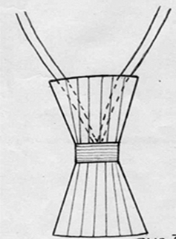
3. Вовнутрь заготовки оберега вклеиваем шнурок, скручиваем плотно в трубочку, конец приклеиваем клеем и крепко закрепляем нитками в несколько оборотов и туго завязываем нитками.

Slide 9
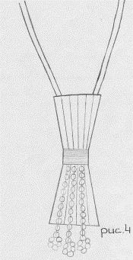
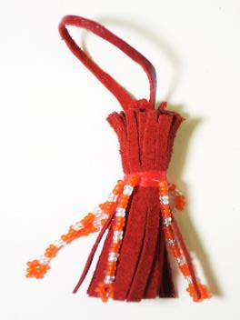
4. Украшаем оберег бусинами, бисером.
Для этого берем иголку с ниткой и закрепляем ее на середине изделия за нитки, набираем нужное количества бисера делаем петельку и возвратным движением возвращаемся назад. Далее делаем вторую подвеску.
Подвески делаем по кругу их должно быть не менее 7-9 штук.

Slide 10
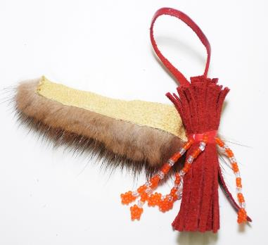
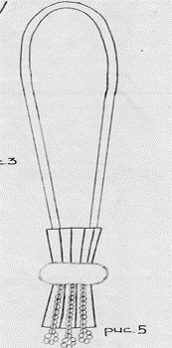
5. Берем кусочек меха отмеряем по кругу оберега так, чтобы мех немного заходил на другой конец, обрезаем.
Со стороны мездры аккуратно, чтобы не испачкать мех, смазываем полоску меха клеем, даем немного высохнуть и плотно прижимаем для приклеивания вокруг вашего изделия.

Slide 11
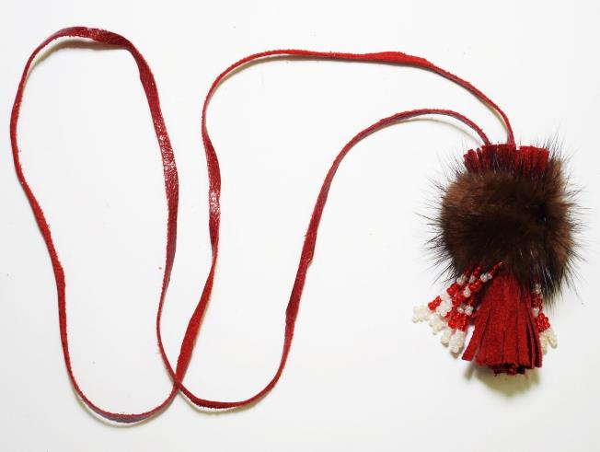
Оберег готов!

Slide 12
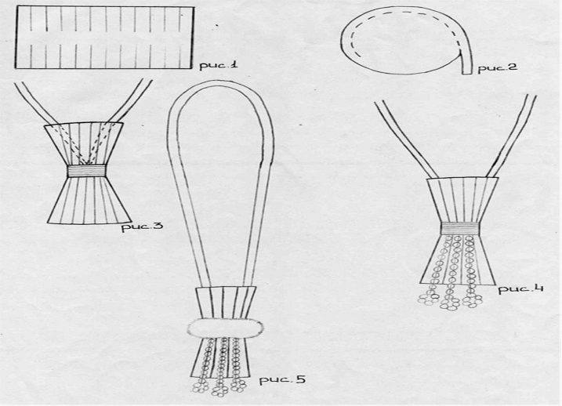
.
Схема изготовления оберега

Slide 13
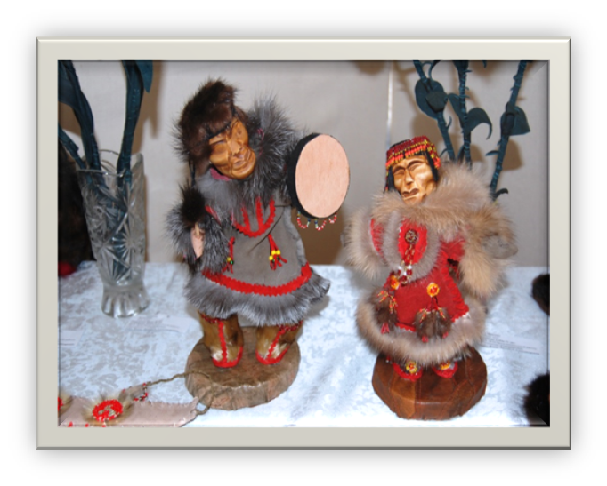
Жду ваши работы на следующем занятии.

